Slide 1
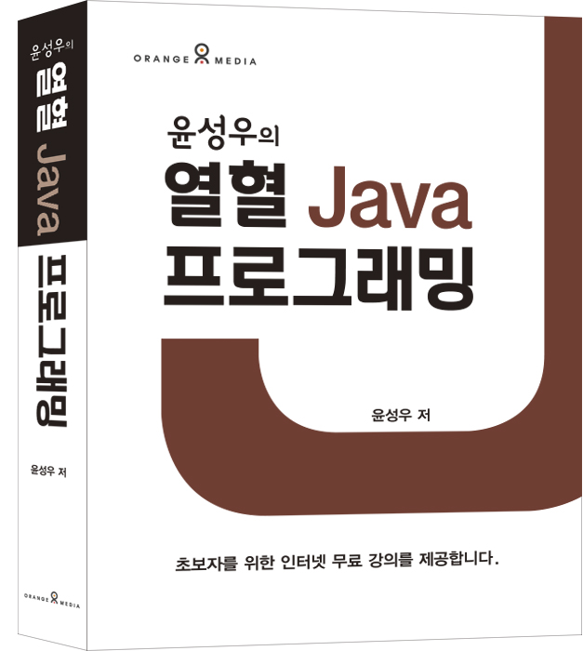
열혈 Java 프로그래밍
Chapter 18. 예외처리

Slide 2
18-1. 자바 예외처리의 기본

Slide 3
자바에서 말하는 예외
예외(Exception)
‘예외적인 상황’을 줄여서 ‘예외’라 한다.
단순한 문법 오류가 아닌 실행 중간에 발생하는 ‘정상적이지 않은 상황’을 뜻한다.
예외처리
예외 상황에 대한 처리를 의미한다.
자바는 예외처리 메커니즘을 제공한다.

Slide 4
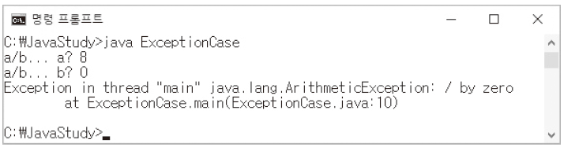
예외 상황의 예
public static void main(String[] args) {
Scanner kb = new Scanner(System.in);
System.out.print("a/b...a? ");
int n1 = kb.nextInt(); // int형 정수 입력
System.out.print("a/b...b? ");
int n2 = kb.nextInt(); // int형 정수 입력
System.out.printf("%d / %d = %d \n", n1, n2, n1 / n2);
System.out.println("Good bye~~!");
}
예외 상황이 발생하였고,
자바의 예외처리 메커니즘이 동작하였다.

Slide 5
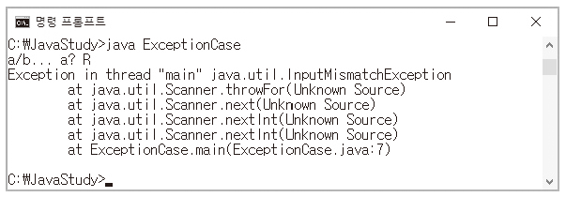
예외 상황의 또 다른 예
public static void main(String[] args) {
Scanner kb = new Scanner(System.in);
System.out.print("a/b...a? ");
int n1 = kb.nextInt(); // int형 정수 입력
System.out.print("a/b...b? ");
int n2 = kb.nextInt(); // int형 정수 입력
System.out.printf("%d / %d = %d \n", n1, n2, n1 / n2);
System.out.println("Good bye~~!");
}
자바의 기본 예외처리 메커니즘은
문제가 발생한 지점에 대한 정보 출력과
프로그램 종료이다!
예외에 대한 처리 방법은 프로그래머가 결정할 수 있다.

Slide 6
예외 상황을 알리기 위한 클래스
java.lang.ArithmeticException
→ 수학 연산에서의 오류 상황을 의미하는 예외 클래스
java.util.InputMismatchException
→ 클래스 Scanner를 통한 값의 입력에서의 오류 상황을 의미하는 예외 클래스

Slide 7
예외의 처리를 위한 try ~ catch
try {
...관찰 영역...
}
catch(ArithmeticException e) {
...처리 영역...
}
예외의 처리를 위한 코드를 별도로 구분하기 위해 디자인된 예외처리 메커니즘이 try ~ catch 이다.

Slide 8
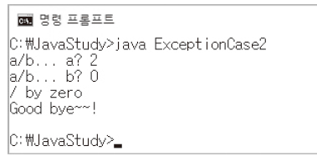
try ~ catch의 예
public static void main(String[] args) {
Scanner kb = new Scanner(System.in);
try {
System.out.print("a/b...a? ");
int n1 = kb.nextInt();
System.out.print("a/b...b? ");
int n2 = kb.nextInt();
System.out.printf("%d / %d = %d \n", n1, n2, n1 / n2); // 예외 발생 지점
}
catch(ArithmeticException e) {
System.out.println(e.getMessage());
}
System.out.println("Good bye~~!");
}

Slide 9
예외 발생 이후의 실행 흐름
try {
1. ...
2. 예외 발생 지점
3. ...
}
catch(Exception e) {
...
}
4. 예외 처리 이후 실행 지점

Slide 10
try로 감싸야 할 영역의 결정
public static void main(String[] args) {
Scanner kb = new Scanner(System.in);
try {
System.out.print("a/b...a? ");
int n1 = kb.nextInt();
System.out.print("a/b...b? ");
int n2 = kb.nextInt();
System.out.printf("%d / %d = %d \n", n1, n2, n1/n2);
}
catch(InputMismatchException e) {
e.getMessage();
}
System.out.println("Good bye~~!");
}
입력 오류에 대한 예외의 관점에서 보았을 때 이는 하나의 작업

Slide 11
둘 이상의 예외 처리를 위한 구성1
public static void main(String[] args) {
Scanner kb = new Scanner(System.in);
try {
System.out.print("a/b...a? ");
int n1 = kb.nextInt();
System.out.print("a/b...b? ");
int n2 = kb.nextInt();
System.out.printf("%d / %d = %d \n", n1, n2, n1 / n2);
}
catch(ArithmeticException e) {
e.getMessage();
}
catch(InputMismatchException e) {
e.getMessage();
}
System.out.println("Good bye~~!");
}

Slide 12
둘 이상의 예외 처리를 위한 구성2
public static void main(String[] args) {
Scanner kb = new Scanner(System.in);
try {
System.out.print("a/b...a? ");
int n1 = kb.nextInt();
System.out.print("a/b...b? ");
int n2 = kb.nextInt();
System.out.printf("%d / %d = %d \n", n1, n2, n1 / n2);
}
catch(ArithmeticException | InputMismatchException e) {
e.getMessage();
}
System.out.println("Good bye~~!");
}

Slide 13
Throwable 클래스
java.lang.Throwable 클래스
모든 예외 클래스의 최상위 클래스: 물론 Throwable도 Object를 상속한다.
Throwable 클래스의 메소드 둘
public String getMessage() : 예외의 원인을 담고 있는 문자열을 반환
public void printStackTrace() : 예외가 발생한 위치와 호출된 메소드의 정보를 출력

Slide 14
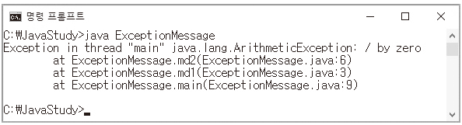
예외의 전달
class ExceptionMessage {
public static void md1(int n) {
md2(n, 0); // 아래의 메소드 호출
}
public static void md2(int n1, int n2) {
int r = n1 / n2; // 예외 발생 지점
}
public static void main(String[] args) {
md1(3);
System.out.println("Good bye~~!");
}
}
예외 발생 지점에서 예외를 처리하지 않으면 해당 메소드를 호출한 영역으로 예외가 전달된다.

Slide 15
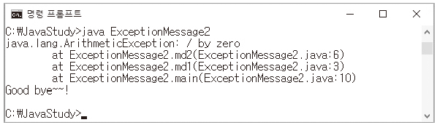
printStackTrace 메소드 관련 예제
class ExceptionMessage2 {
public static void md1(int n) {
md2(n, 0); // 이 지점으로 md2로부터 예외가 넘어온다.
}
public static void md2(int n1, int n2) {
int r = n1 / n2; // 예외 발생 지점
}
public static void main(String[] args) {
try {
md1(3); // 이 지점에서 md1으로부터 예외가 넘어온다.
}
catch(Throwable e) {
e.printStackTrace();
}
System.out.println("Good bye~~!");
}
}

Slide 16
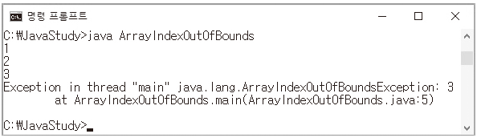
ArrayIndexOutOfBoundsException
class ArrayIndexOutOfBounds {
public static void main(String[] args) {
int[] arr = {1, 2, 3};
for(int i = 0; i < 4; i++)
System.out.println(arr[i]); // 인덱스 값 3은 예외를 발생시킴
}
}

Slide 17
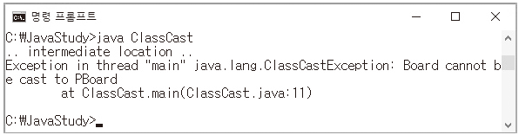
ClassCastException
class Board { }
class PBoard extends Board { }
class ClassCast {
public static void main(String[] args) {
Board pbd1 = new PBoard();
PBoard pbd2 = (PBoard)pbd1; // OK!
System.out.println(".. intermediate location .. ");
Board ebd1 = new Board();
PBoard ebd2 = (PBoard)ebd1; // Exception!
}
}

Slide 18
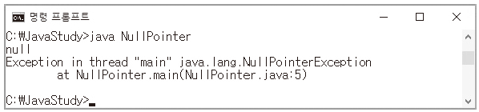
NullPointerException
class NullPointer {
public static void main(String[] args) {
String str = null;
System.out.println(str); // null 출력
int len = str.length(); // Exception!
}
}

Slide 19
18-2. 예외처리에 대한 나머지 설명들

Slide 20
예외 클래스의 구분
• Error 클래스를 상속하는 예외 클래스
• Exception 클래스를 상속하는 예외 클래스
• RuntimeException 클래스를 상속하는 예외 클래스
→ RuntimeException 클래스는 Exception 클래스를 상속한다.

Slide 21
Error 클래스를 상속하는 예외 클래스들의 특성
• Error 클래스를 상속하는 예외 클래스
• Exception 클래스를 상속하는 예외 클래스
• RuntimeException 클래스를 상속하는 예외 클래스
Error 클래스를 상속하는 예외 클래스의 예외 상황은 시스템 오류 수준의 예외 상황으로 프로그램 내에서 처리 할 수 있는 수준의 예외가 아니다.
ex) VirtualMachineError 가상머신에 심각한 오류 발생
IOError 입출력 관련해서 코드 수준 복구가 불가능한 오류 발생

Slide 22
RuntimeException 클래스를 상속하는 예외 클래스들의 특성
• Error 클래스를 상속하는 예외 클래스
• Exception 클래스를 상속하는 예외 클래스
• RuntimeException 클래스를 상속하는 예외 클래스
코드 오류로 발생하는 경우가 대부분이다. 따라서 이 유형의 예외 발생시 코드의 수정을 고려해야 한다.
ex) ArithmeticException
ClassCastException
IndexOutOfBoundsException
NegativeArraySizeException 배열 생성시 길이를 음수로 지정하는 예외의 발생
NullPointerException
ArrayStoreException 배열에 적절치 않은 인스턴스를 저장하는 예외의 발생

Slide 23
Exception 클래스를 상속하는 예외 클래스들의 특성
• Error 클래스를 상속하는 예외 클래스
• Exception 클래스를 상속하는 예외 클래스
• RuntimeException 클래스를 상속하는 예외 클래스
코드의 문법적 오류가 아닌, 프로그램 실행 과정에서 발생하는 예외적 상황을 표현하기 위한 클래스들이다.
따라서 예외의 처리를 어떻게 할 것인지 반드시 명시해 주어야 한다.
ex) java.io.IOException 입출력 관련 예외 상황을 표현하는 예외 클래스

Slide 24
Exception을 상속하는 예외의 예
public static void main(String[] args) {
Path file = Paths.get("C:\\javastudy\\Simple.txt");
BufferedWriter writer = null;
try {
writer = Files.newBufferedWriter(file); // IOException 발생 가능
writer.write('A’); // IOException 발생 가능
writer.write('Z’); // IOException 발생 가능
if(writer != null)
writer.close(); // IOException 발생 가능
}
catch(IOException e) {
e.printStackTrace();
}
}
Exception을 상속하는 예외는 반드시 처리를 해야 한다.
그렇지 않으면 컴파일 오류로 이어진다.

Slide 25
처리하거나 아니면 넘기거나
public static void main(String[] args) {
try {
md1();
}
catch(IOException e) {
e.printStackTrace();
}
}
public static void md1() throws IOException { // IOException 예외 넘긴다고 명시!
md2();
}
public static void md2() throws IOException { // IOException 예외 넘긴다고 명시!
Path file = Paths.get("C:\\javastudy\\Simple.txt");
BufferedWriter writer = null;
writer = Files.newBufferedWriter(file); // IOException 발생 가능
writer.write('A'); // IOException 발생 가능
writer.write('Z'); // IOException 발생 가능
if(writer != null)
writer.close(); // IOException 발생 가능
}
메소드의 throws절 선언을 통해 예외의 처리를 넘길 수 있다.

Slide 26
둘 이상의 예외 넘김에 대한 선언
public void simpleWrite() throws IOException, IndexOutofBoundsException {
....
}

Slide 27
프로그래머가 정의하는 예외 클래스
Exception 클래스를 상속하는 것이 예외 클래스의 유일한 조건
class ReadAgeException extends Exception { // Exception을 상속하는 것이 핵심
public ReadAgeException() {
super("유효하지 않은 나이가 입력되었습니다.");
}
}
Throwable 클래스의 getMessage 메소드가 반환할 문자열 지정

Slide 28
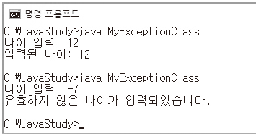
프로그래머 정의 예외 클래스의 예
class MyExceptionClass {
public static void main(String[] args) {
System.out.print("나이 입력: ");
try {
int age = readAge();
System.out.printf("입력된 나이: %d \n", age);
}
catch(ReadAgeException e) {
System.out.println(e.getMessage());
}
}
public static int readAge() throws ReadAgeException {
Scanner kb = new Scanner(System.in);
int age = kb.nextInt();
if(age < 0)
throw new ReadAgeException(); // 예외의 발생
return age;
}
}
class ReadAgeException extends Exception {
. . .
}

Slide 29
잘못된 catch 구문의 구성
class FirstException extends Exception {...}
class SecondException extends FirstException {...}
class ThirdException extends SecondException {...}
try {
....
}
catch(FirstException e) {...}
catch(SecondException e) {...}
catch(ThirdException e) {...}
컴파일러는 친절하게도
이 부분에 대해 컴파일 오류를 전달해 준다!

Slide 30
finally
try {...
}
finally {... // 코드의 실행이 try 안으로 진입하면, 무조건 실행된다.
}
try {...
}
catch(Exception name) {...
}
finally {... // 코드의 실행이 try 안으로 진입하면, 무조건 실행된다.
}

Slide 31
finally 구문의 사용의 예
public static void main(String[] args) {
Path file = Paths.get("C:\\javastudy\\Simple.txt");
BufferedWriter writer = null;
try {
writer = Files.newBufferedWriter(file); // IOException 발생 가능
writer.write('A'); // IOException 발생 가능
}
catch(IOException e) {
e.printStackTrace();
}
finally {
try {
if(writer != null)
writer.close(); // IOException 발생 가능
}
catch(IOException e) {
e.printStackTrace();
}
}
}
실행의 흐름이 try 구문 안에 들어왔을 때 반드시 실행해야 하는 문장을 finally 구문에 둘 수 있다.
그러나! 보다 멋진 대안이 등장했다!

Slide 32
try-with-resources
try(BufferedWriter writer = Files.newBufferedWriter(file)) {
writer.write('A’);
writer.write('Z');
}
catch(IOException e) {
e.printStackTrace();
}
try 구문을 빠져 나갈 때 다음 문장을 안정적으로 자동 실행
writer.close();
try-with-resources 기반의 오픈 및 종료 대상이 되기 위한 조건은 다음과 같다.
java.lang.AutoCloseable 인터페이스의 구현

Slide 33

Chapter 18의 강의를 마칩니다.

